Slide 1

UBND QUẬN LONG BIÊN
TRƯỜNG MẦM NON HỒNG TIẾN
LÀM QUEN VỚI TOÁN
Đề tài: Gộp hai nhóm trong phạm vi 5 và tách
Lứa tuổi: Mẫu giáo nhỡ (4 - 5 tuổi)
Giáo viên: Phạm Thị Thúy Mai

Slide 2

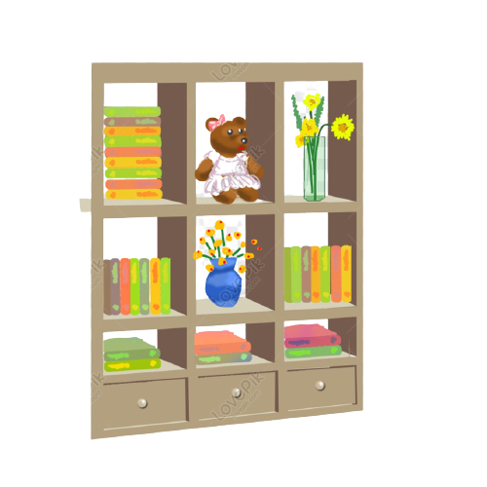
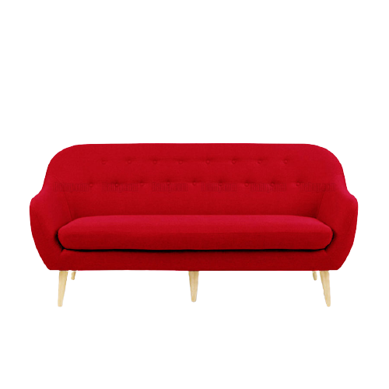

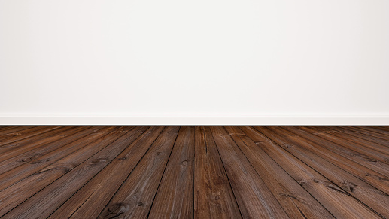

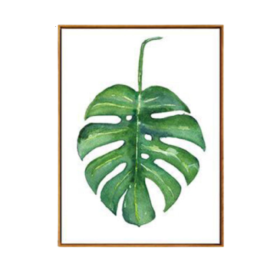

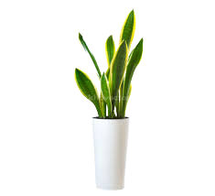

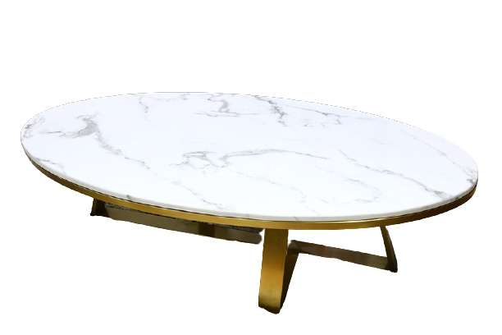

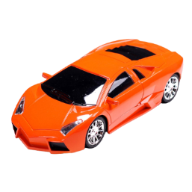

Slide 3

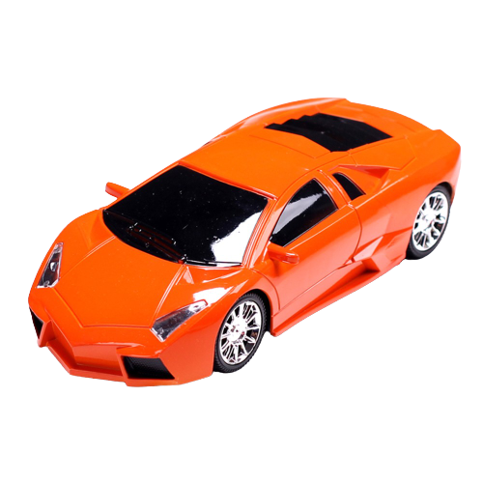

Slide 5
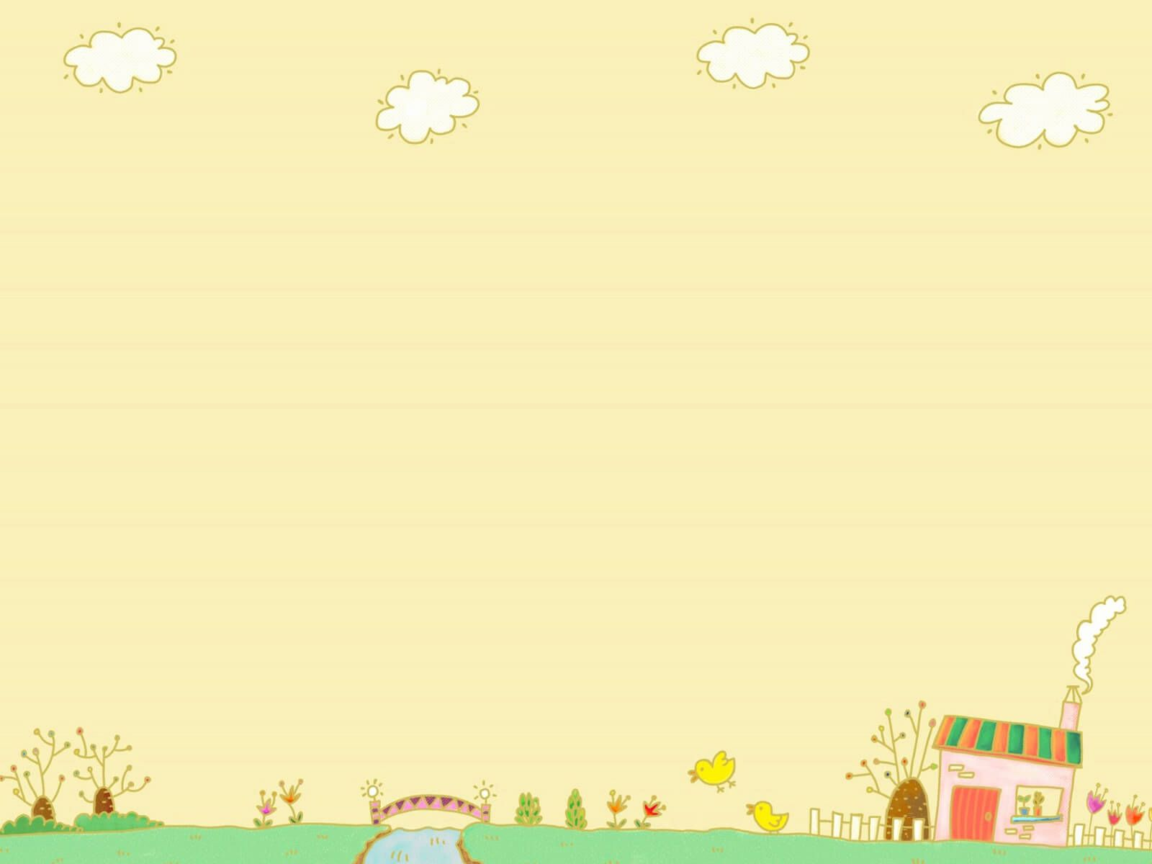
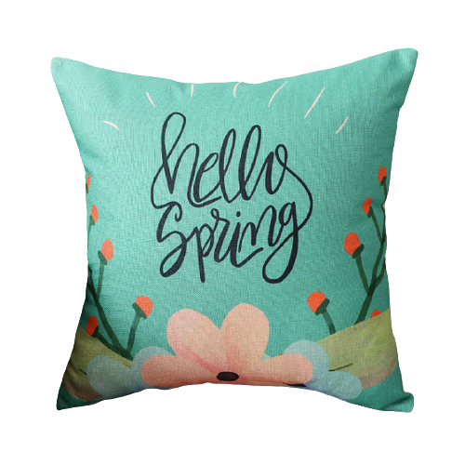

Slide 7

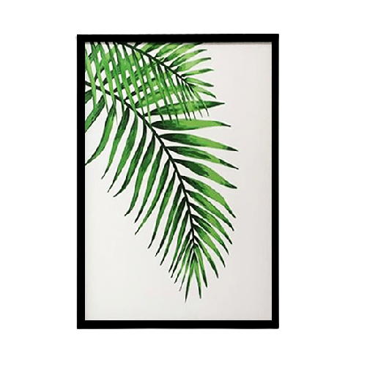
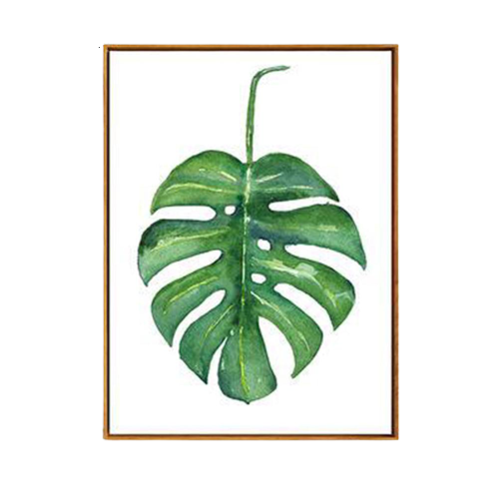



Slide 9





Slide 11

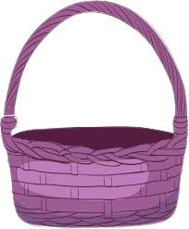

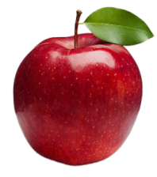
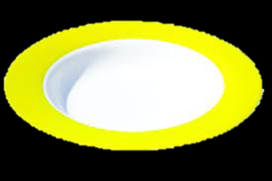
2
3
5

Slide 12
2
3
5

Slide 13
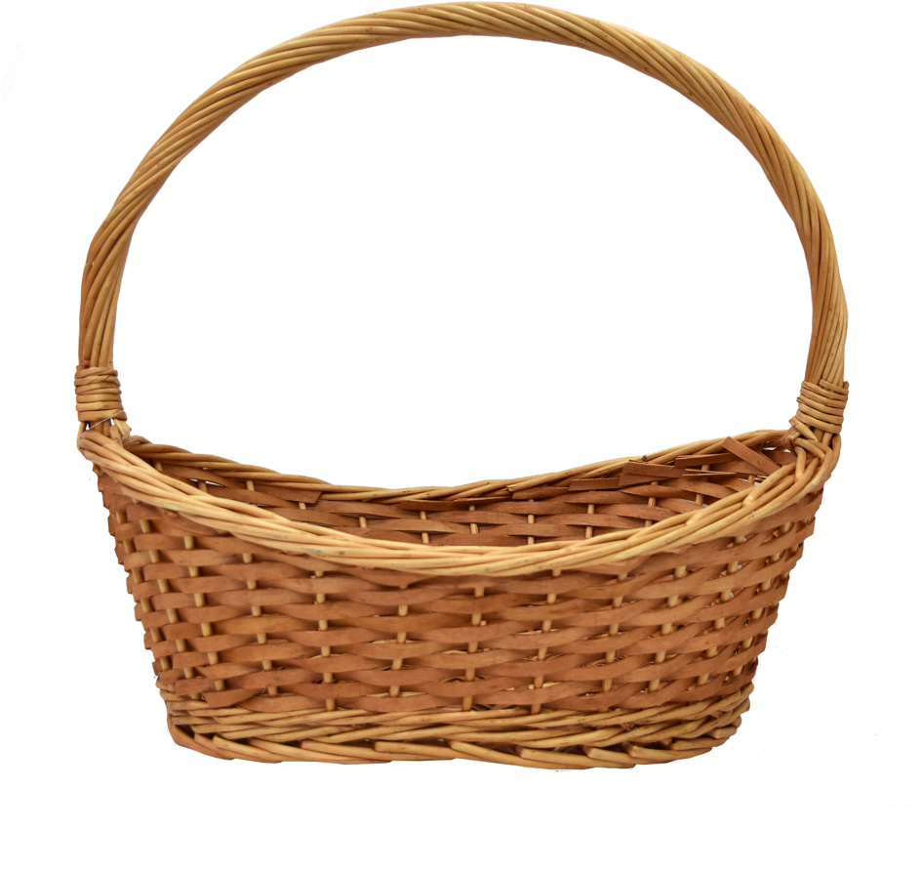
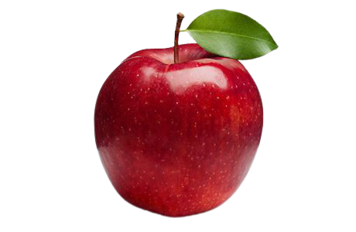
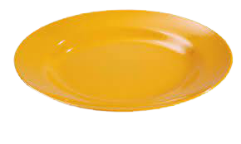
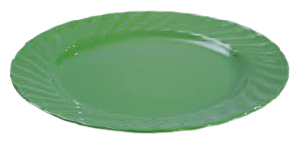
5
2
3

Slide 14
5
2
3

Slide 15
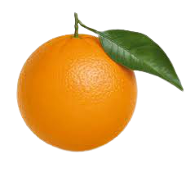
3
2
5

Slide 16
3
2
5

Slide 17
5
3
2

Slide 18
5
3
2

Slide 19


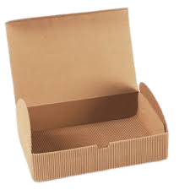
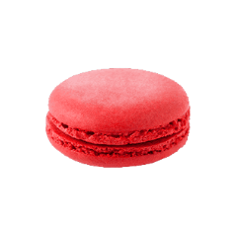

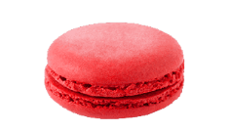
5

Slide 20
1
4
5

Slide 21


1
4

Slide 22
5
1
4

Slide 23

5

Slide 24
4
1
5

Slide 25
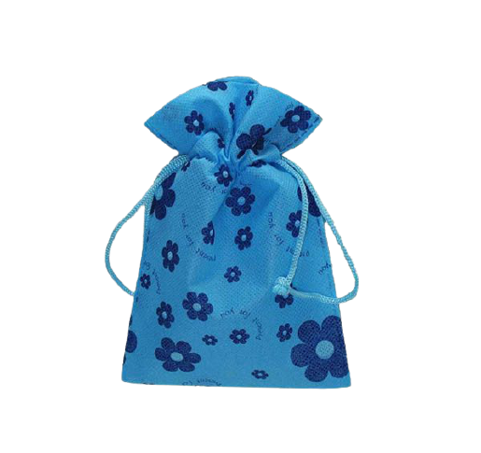

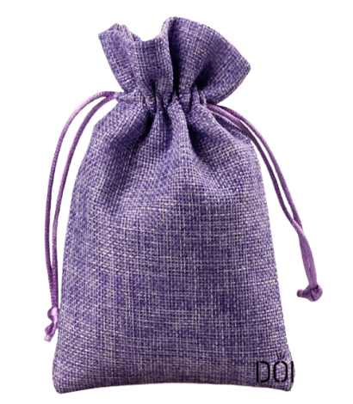
4
1

Slide 26
5
4
1

Slide 27
2
3
3
2
5
5
1
4
4
1
5
5

Slide 28
5
5
2
3
3
2
5
5
1
4
4
1

Slide 29

TRÒ CHƠI: BÉ TÀI GIỎI

Slide 30


Slide 31

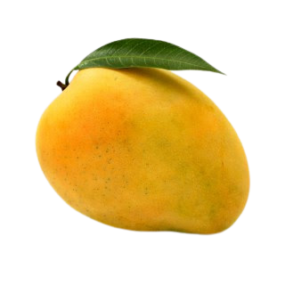


Slide 32


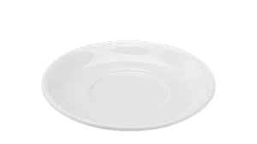

1
5 hạt dẻ
2
3 hạt dẻ
3
4 hạt dẻ

Slide 33

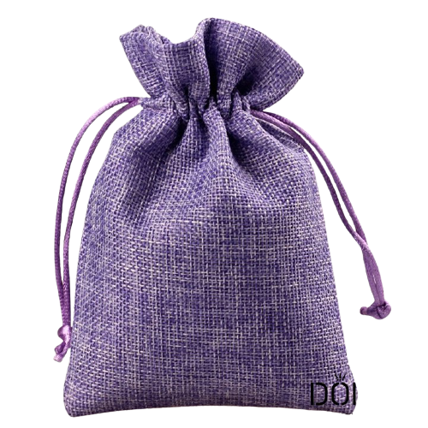



1
3 cái kẹo
2
1 cái kẹo
3
2 cái kẹo

Slide 34

Cảm ơn các con đã tham
gia tiết học cùng cô
Chào tạm biệt các con

